Slide 1
从CrackMe谈软件保护中的序列号保护技术
ID: sherlly
Member of Xp0int

Slide 2
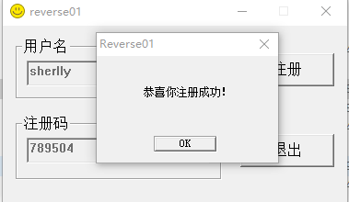
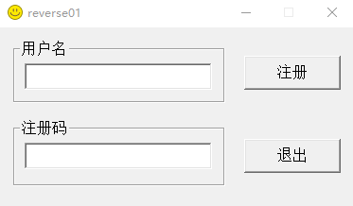
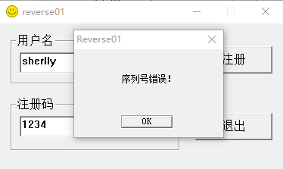
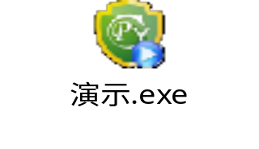
一个简单的CrackMe程序

Slide 3
CONTENTS
常见的序列号保护方式
序列号破解思路
实战DDCTF第8题CrackMe分析
tips&总结

Slide 4

常见的序列号保护方式
以用户名作为自变量，通过验证算法生成对应序列号，并和用户输入的序列号进行比较
序列号=F(用户名)
以注册码作为自变量，通过验证算法的反函数生成对应用户名，并和用户输入的用户名进行比较
序列号=F(用户名)
用户名= (序列号)
通过对等函数检查注册码
F1(用户名)=F2(序列号)
同时采用用户名和注册码作为自变量，采用二元函数生成某个数值并和某个特定的值比对
特定值=F(用户名，序列号)

Slide 5
序列号=F(用户名)
BOOL Check( TCHAR *rCode, TCHAR *name ,int len)
{
int i;
unsigned long code=0;
for(i=0;i<len;i++)
{
code+=((BYTE)name[i])*1024; //F(x)= x*1024
}
wsprintf(code,TEXT("%s"),code);
if(lstrcmp(rCode, code)==0) //比较
return TRUE;
else
return FALSE;
}

Slide 6
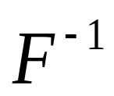
用户名= (序列号)
BOOL Check( TCHAR *rCode, TCHAR *name ,int len)
{
int i;
unsigned long code=0;
wsprintf(rCode,TEXT("%ld"),rCode);
for(i=0;i<len;i++)
{
rCode-=rCode/1024; //F(x)= x*1024 (x)=x/1024
}
wsprintf(rCode,TEXT("%s"),rCode);
if(lstrcmp(name, rCode)==0) //比较
return TRUE;
else
return FALSE;
}

Slide 7
F1(用户名)=F2(序列号)
BOOL Check( TCHAR *rCode, TCHAR *name ,int len)
{
int TName=F1(name);
int TCode=F2(rCode);
if(TName==TCode) //比较
return TRUE;
else
return FALSE;
}

Slide 8
int F1(char *name)
{
int i,k1=0;
for(i=0;name[i]!=NULL;i++)
{
k1+=name[i]>>2;
}
k1=k1^0x666;
return k1;
}
int F2(char *code)
{
int i,k2=0;
for(i=0;code[i]!=NULL;i++)
{
//将注册码转换为数字
k2=k2*10+code[i]-48;
}
return k2;
}

Slide 9
特定值=F(用户名，序列号)
BOOL Check( TCHAR *rCode, TCHAR *name ,int len)
{
int i;
unsigned long flag=1234567890; //特定值
unsigned long code=0;
for(i=0;i<len;i++)
{
code+=((BYTE)name[i])*5+((BYTE)rCode[i]>>2); //F(x,y)=x*5+y>>2
}
if(code==flag) //和特定值比较
return TRUE;
else
return FALSE;
}

Slide 10
CONTENTS
常见的序列号保护方式
序列号破解思路
实战DDCTF第8题CrackMe分析
tips&总结

Slide 11

序列号破解思路
通过内存读取正确的序列号
这种方法多用在软件作者采用{序列号=F(用户名)}的验证方式，通过OD跟踪，在最后进行strcmp比较或者是数值比较时查看内存就可知道通过F函数得出的正确的序列号。
分析算法逻辑，对验证算法求逆，从而可以根据自定义的用户名得出正确的序列号。
这种方法对算法的掌握度要求较高，而且可破解程度与软件作者选择的验证算法是否容易求逆有很大关系。通常需要使用IDA对程序静态分析来了解整个算法实现过程。

Slide 12
CONTENTS
常见的序列号保护方式
序列号破解思路
实战DDCTF第8题CrackMe分析
tips&总结

Slide 13
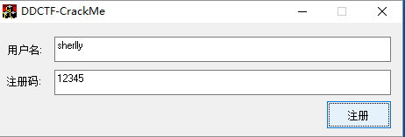
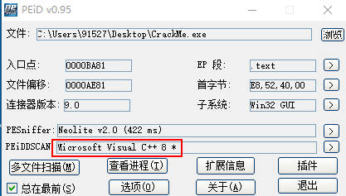
实战DDCTF第8题CrackMe分析
运行一遍，输入用户名和注册码，注意到点击注册按钮无错误消息提示；
PEID查壳，无壳。

Slide 14
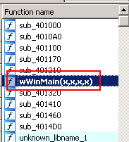
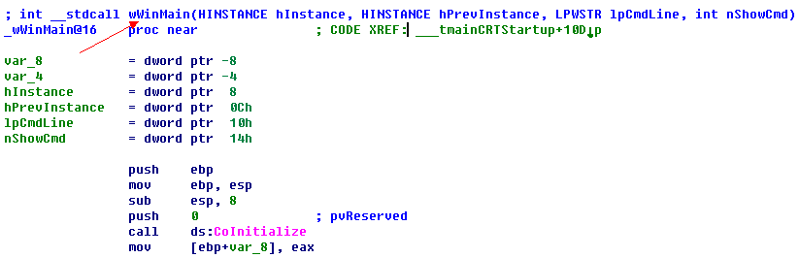
实战DDCTF第8题CrackMe分析
IDA载入程序

Slide 15
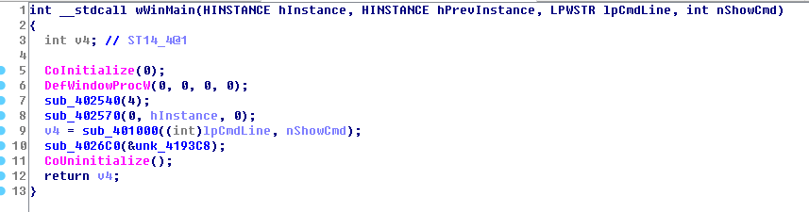
实战DDCTF第8题CrackMe分析
IDA载入程序，F5反编译
winmain函数主要是对窗口类的定义及注册等操作，我们最主要关注的是它调用的回调函数，这里是它整个验证算法的核心，但是我翻了一会，没找到该函数，藏得比较深，只好放弃。

Slide 16

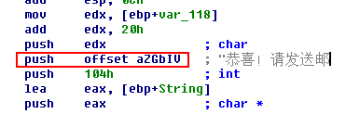
实战DDCTF第8题CrackMe分析
IDA中查找特征字符串，看到了这个
双击来到调用处

Slide 17
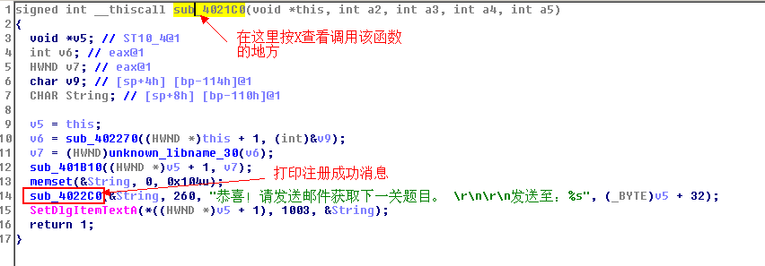
实战DDCTF第8题CrackMe分析
接下来就是不断查看调用该函数的地方，直到找到真正的判断函数处。

Slide 18
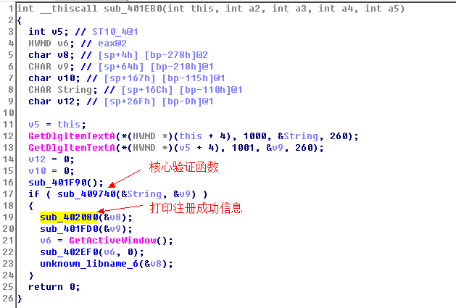
实战DDCTF第8题CrackMe分析
最终的判断函数

Slide 19
核心算法验证函数
int __stdcall sub_409740(char *a1, char *a2)
{ //SNIP..
if ( strlen(a1) && strlen(a2) == 54 ) {
//SNIP..
if ( !strcmp(&v257, &v26) && a2[38] == 64 && !strcmp(a2 + 39, &v33) ) {
//SNIP...
_strupr(&v7);
for ( i = 0; i < 16; ++i )
{
if ( !(unsigned __int8)sub_409690(*(&v7 + 2 * i), *((_BYTE *)&v8 + 2 * i), &v262[i]) )
return 0;}
sub_40A090(&v264, &v17, 32);
sub_40A200(&v264, v262, &v263);
sub_409500(&v263, v6, &v17);
sub_407B80(&v260);
v3 = strlen(a1);
sub_407BC0(&v260, a1, v3);
sub_408B30(&v260, v261);
v16 = 1;
for ( j = 0; j < 1; ++j )
{
if ( (unsigned __int8)v261[j] != (unsigned __int8)v6[j] )
{
v16 = 0;
break;
}
}
result = v16;
}
return result;
}

Slide 20
实战DDCTF第8题CrackMe分析
这里的验证算法主要分为4个部分：
一开始对输入的用户名判断是否为空，注册码长度判断是否为54位；
然后主要用到了RC6算法和AES算法的变形对输入的注册码做变换；
接着用MD5算法对输入的用户名进行hash；
最后将变换后的注册码和hash后的用户名进行比较，相等则注册成功。
下面是整理后的函数逻辑：

Slide 21
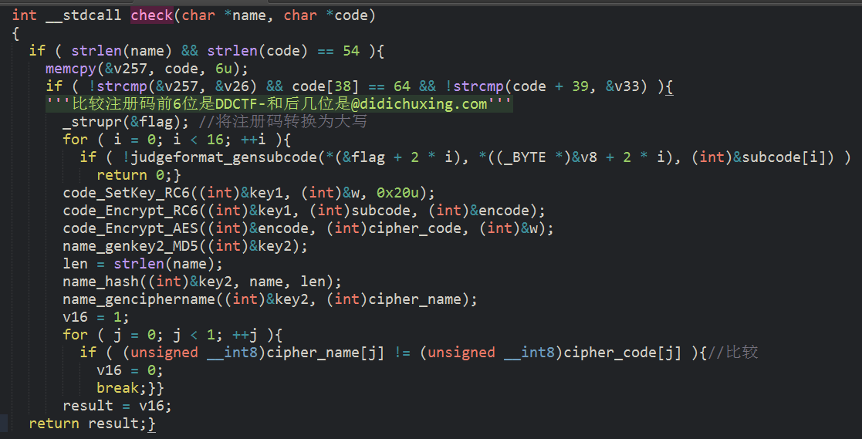

Slide 22
实战DDCTF第8题CrackMe分析
掌握了算法逻辑，破解思路就变得很简单，主要有以下几个步骤：
先对用户名按程序的hash算法进行哈希；
将哈希后的用户名作为注册码变换的结果进行逆向AES变换；
这里找到AES的解密函数就可以，网上搜一下可以找到；
当然题目把magic value作了更改，所以一般的检测加密算法插件检测不出来，但是算法逻辑还是类似的；
然后将逆向的结果进行RC6解密变换；
同样找到RC6的解密函数；
这个由于magic value没变，可以通过PEID的Krypto ANALyzer插件识别出来使用了RC5/RC6函数；
最后得到注册码.

Slide 23
CONTENTS
常见的序列号保护方式
序列号破解思路
实战DDCTF第8题CrackMe分析
tips&总结

Slide 24
tips&总结
拿到一个CrackMe程序，你需要做什么？
运行一遍，输入用户名和注册码(有时候只有注册码),看是否有错误信息提示;
IDA载入程序，找到引用特征字符串(这里的字符串可以是错误信息，注册成功信息等标志信息)的代码处，F5反编译，分析验证算法逻辑；
OD载入程序，通过对win32 API函数下断点(常用 GetDlgItemTextA函数断点)或者下消息断点(一般下202 LButtonUp断点)找到关键的check函数；
常用的比较方式是寄存器比较和存放在内存地址中的值比较，如果是简单的算法验证，可以直接通过OD中的内存窗口或者寄存器查看求出正确的注册码。

Slide 25
tips&总结
破解CrackMe程序，需要什么储备？
分析工具的使用(IDA pro,OllyDbg,PEID,...);
读懂基本的汇编指令(8086,x86);
能读懂主流的加密算法实现(AES,RC6,RSA,MD5,...);
快速编程能力;
良好的逆向思维;
...

Slide 26
tips&总结
推荐几本不错的逆向相关书籍
《加密与解密(第三版)》,段钢著
《Reverse Engineering for Beginners》,Dennis Yurichev著
《逆向工程核心原理》,李承远著
《汇编语言》,王爽著
《Win32汇编语言程序设计》,罗云彬著
《图解密码技术》,结城浩著
...

Slide 27
THANKS

